Slide 1
数据挖掘
第 2 章 数据挖掘的内容、过程及工具

Slide 2


内容提要
1
数据挖掘的内容
数据挖据过程
2
数据挖掘工具
3

Slide 3
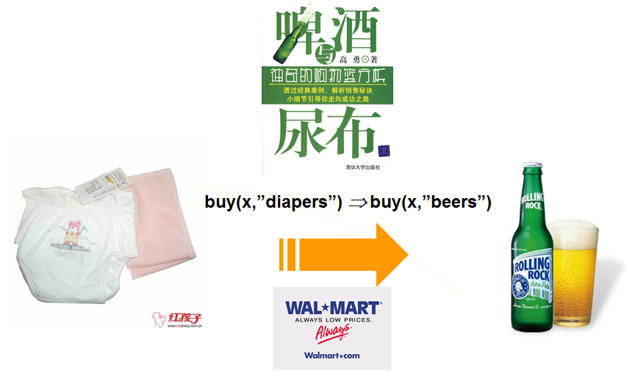
关联
数据挖掘的内容

Slide 4
关联
数据挖掘的内容
按照不同的情况，关联规则挖掘可分为如下几种情况：
（1）基于规则中处理的变量的类别，关联规则可以分为布尔型和数值型。
（2）基于规则中数据的抽象层次，可以分为单层关联规则和多层关联规则。
（3）基于规则中涉及的数据的维数，关联规则可以分为单维的和多维的。

Slide 5
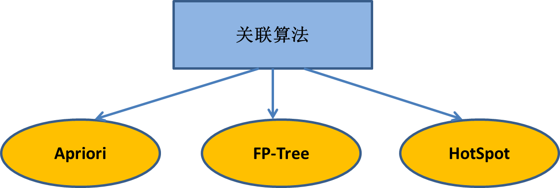
关联
数据挖掘的内容
常用的关联算法

Slide 6
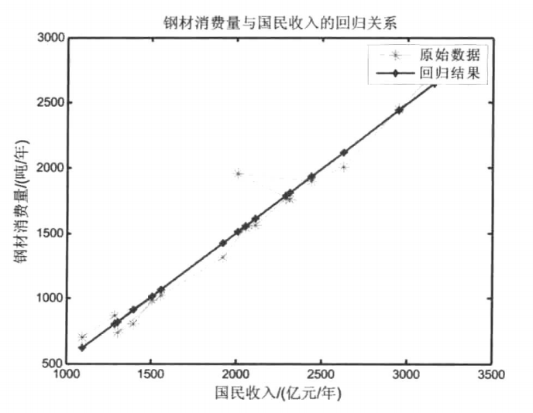
数据挖掘的内容
回归
回归（regression )是确定两种或两种以上变数间相互定量关系的一种统计分析方法。
回归在数据挖掘中是最为基础的方法，也是应用领域和应用场景最多的方法，只要是量化型问题， 我们一般都会先尝试用回归方法来研究或分析。

Slide 7
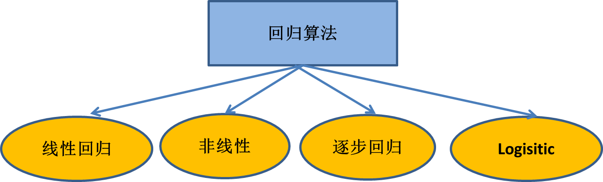
数据挖掘的内容
回归
根据回归算法的分类

Slide 8

数据挖掘的内容
分类
在数据挖掘中， 分类也是最为常见的问题， 其典型的应用就是根据事物在数据层面表现的特征，对事物进行科学的分类

Slide 9
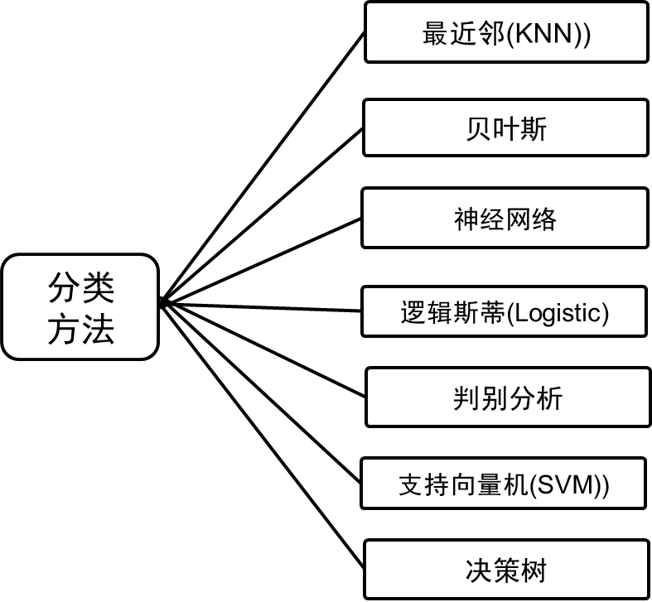
数据挖掘的内容
分类
经典的分类方法

Slide 10
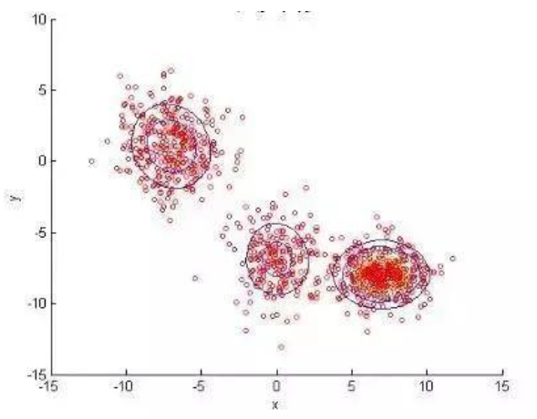
数据挖掘的内容
聚类
聚类分析（Cluster Analysis）又称群分析，是根据“物以类聚”的道理，对样品进行分类的一种多元统计分析方法，它们讨论的对象是大量的样品，要求能合理地按各自的特性来进行合理的分类，没有任何模式可供参考或依循，即是在没有先验知识的情况下进行的。
聚类示意图

Slide 11
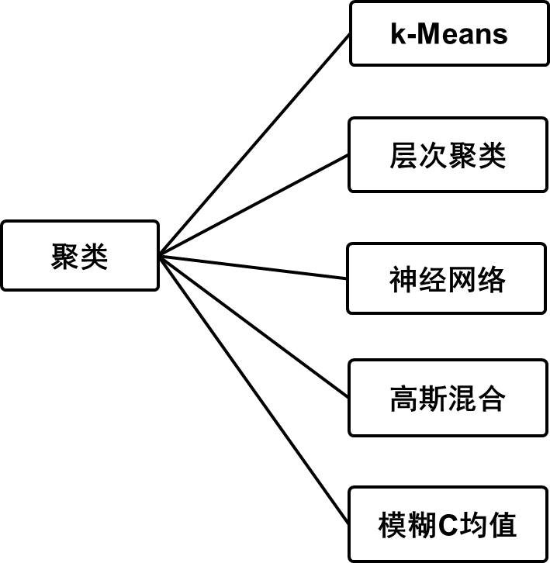
数据挖掘的内容
聚类
常用的聚类方法

Slide 12
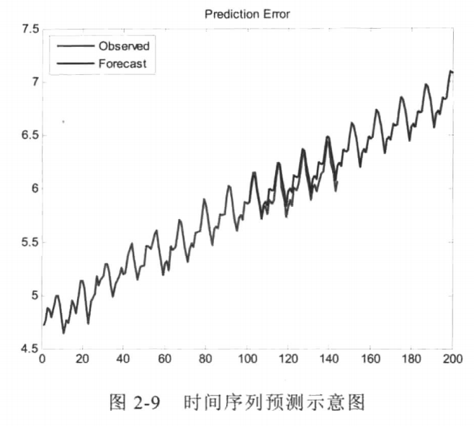
数据挖掘的内容
预测
预测（forecasting）是预计未来事件的一门科学，它包含采集历史数据，并基于这些数据建立某种数学模型，且用来推算于将来，来外推与将来，它也可以是对未来的主观或直觉的预期，还可以是上述的综合。

Slide 13
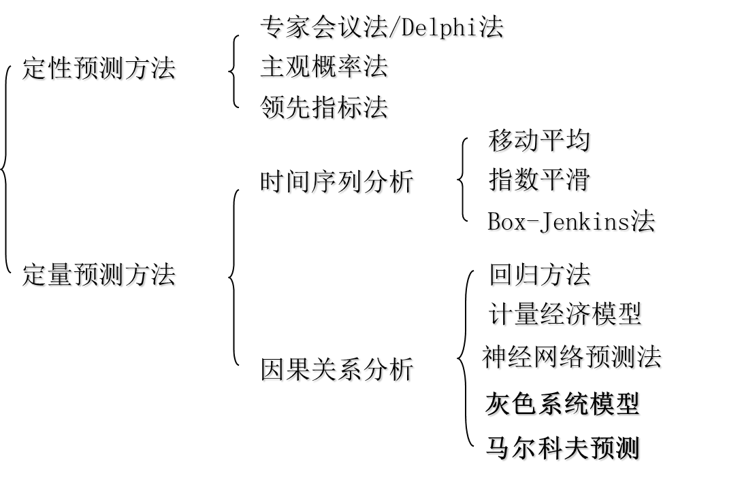
数据挖掘的内容
预测
预测方法的分类

Slide 14
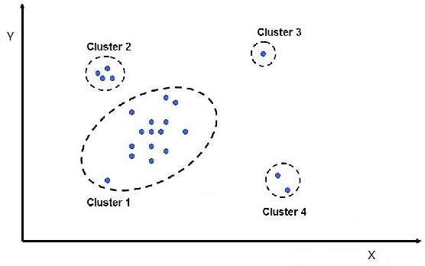
数据挖掘的内容
诊断
在数据挖掘中， 诊断的对象是离群点或称为孤立点。 离群点是不符合一般数据模型的点，它们与数据的其它部分不同或不一致。
离群点示意图

Slide 15
内容提要
1
数 据挖掘的内容
数据挖据过程
2
数据挖掘工具
3

Slide 16
数据挖掘过程
数据挖掘过程概述
数据挖掘过程：
（1）目标的定义(Definition）
（2）数据的准备(Preparation)
（3）数据的探索(Explore)
（4）模型的建立(Modeling)
（5）模型的评估(Evaluation)
（6）模型的部署(Deployment)

Slide 17
数据挖掘过程
数据挖掘过程概述
目标的定义
数据的准备
数据源
数据的探索
模型的部署
模型的建立
模型的评估
数据挖掘过程示意图

Slide 18
数据挖掘过程
挖掘目标的定义
数据挖掘多需要了解的业务问题至少包含如下三个方面：
（1）有关需要解决问题的明确定义。
（2）对有关数据的了解。
（3）数据挖掘结果对业务作用效力的预测
一般可以从以下两个方面定义数据挖掘的目标：
（1）数据挖掘需要解决的问题。
（2）数据挖掘完成后达到的效果，最好给出关键的评估参数及数值。

Slide 19
数据挖掘过程
数据的准备
数据的准备主要包括：
（1）数据的选择。
（2）数据的质量分析。
（3）数据的预处理

Slide 20
数据挖掘过程
数据的准备
选择数据就是从数据源中搜索所有与业务对象有关的内部和外部数据信息，并从中选择出适用于数据挖掘应用的数据。

Slide 21
数据挖掘过程
数据的准备
数据的质量分析通常包括如下几个方面的内容：
（1）缺失数据
（2）数据错误
（3）度量标准错误
（4）编码不一致
（5）无效的元数据

Slide 22
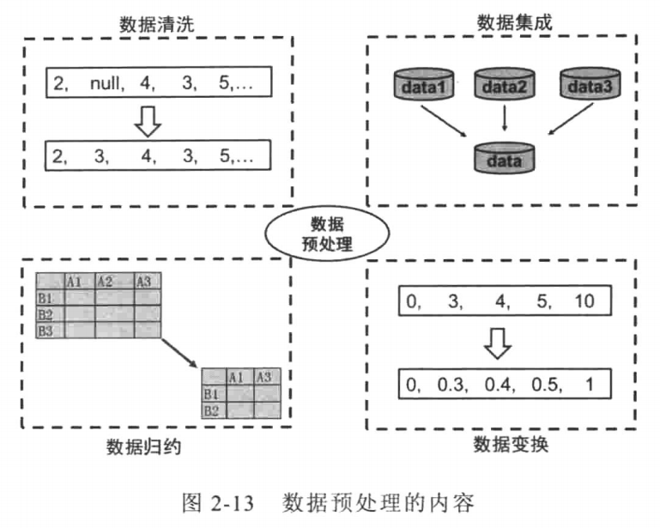
数据挖掘过程
数据的准备
数据的预处理通常包括数据清洗、数据集成、数据归约和数据变换4个步骤：

Slide 23
数据挖掘过程
数据的探索
探索数据是对数据进行初步研究，以便分析人员更好地了解数据的特征，为建模的变量选择和算法选择提供依据。
数据探索或探索性数据分析具有启发式、开放式等特点。
数据探索的方法主要有：
1）描述统计
2）数据的可视化
3）数据探索的建模活动

Slide 24
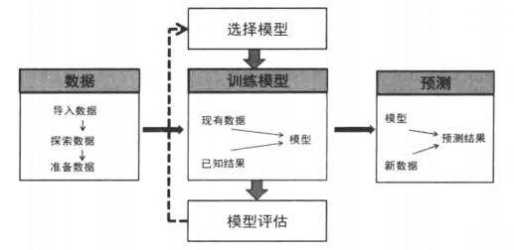
数据挖掘过程
模型的建立
模型的建立是数据挖掘的核心，在这一步要确定具体的数据挖掘模型（算法），并用这个模型原型训练出模型的参数，得到具体的模型形式。
模型建立的操作流程

Slide 25
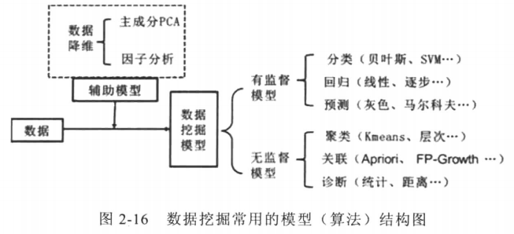
数据挖掘过程
模型的建立
数据挖掘中，常用的模型结构有：

Slide 26
数据挖掘过程
模型的建立
模型建立这一环节，还有一项重要的工作是设置数据的训练集和测试集，训练集的数据用于训练模型（模型训练），而测试集的数据用于测试模型（模型评估）。
有时把数据集随机分为训练集，验证集和测试集，然后用训练集训练模型，用验证集验证模型，根据情况不断调整模型，选择出其中最好的模型，再用训练集和验证集数据训练出一个最终的模型，最后用测试集评估最终的模型。
常用的验证方法有：
1）简单验证
2）交叉验证（例如，二分验证，K次交叉验证，留一交叉验证）
3）N维交叉验证

Slide 27
作业
阅读相关资料，理解训练集，验证集，测试集，理解不同验证方法的思想。
（推荐网址
1. https://blog.csdn.net/kieven2008/article/details/81582591
2. https://www.cnblogs.com/HuZihu/p/10538295.html
3. https://www.cnblogs.com/HuZihu/p/9368362.html
）

Slide 28
数据挖掘过程
模型的评估
模型评估阶段需要对数据挖掘过程进行一次全面的回顾，从而决定是否存在重要的因素或任务由于某些原因被忽视，此阶段的关键目的是判断是否还存在一些重要的（商业）问题仍未得到充分考虑。
模型评估的指标很多（精度，时间效率，空间效率等等），需要根据不同的问题进行合理评估。

Slide 29
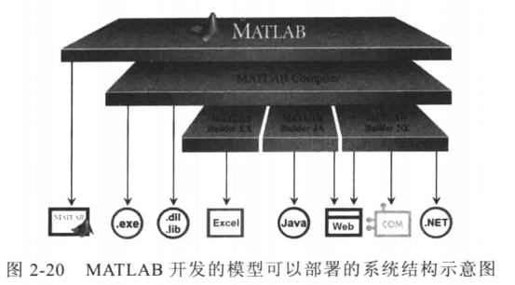
数据挖掘过程
模型的部署
模型的部署就是将通过验证评估的模型，部署到实际的业务系统中进行数据分析处理。

Slide 30
内容提要
1
数 据挖掘的内容
数据挖据过程
2
数据挖掘工具
3

Slide 31
数据挖掘工具
名称 | 功能 | 特点 | 适应情况
MATLAB | 不仅具有较强的数据统计、科学计算功能， 还具有众多的行业应用工具箱，包括金融、经济等工具箱 | 擅长矩阵计算和仿真模拟 丰富的数学函数，适合算法开发或自主的程序开发 强大的绘图功能 | 适合于学习算法、算法研究、产品研发和灵活产品的开发
SAS | 功能极强大的统计分析软件 | 1) 较强的大数据处理能力 2) 支持二次开发 | 有一些行业标准， 适合工业使用
SPSS | 侧重统计分析 | SPSS使用方便，但不适合自己开发代码，就是说扩展上受限，如果要求不高，已是足够了。 | 界面友好，使用简单，但是功能很强大，也可以编程，能解决绝大部分统计学问题，适合初学者。
Weka | 具有丰富的数据挖掘函数，包括分类、聚类、关联分析等主流算法 | Java开发的开源数据分析、机器学习工具 | 适合与具有一定程序开发经验的工程师，尤其适合于与用Java进行二次开发
R | 类似MATLAB， 具有丰富的数学和统计分析函数 | R是开源的，支持二次开发 | 适合于算法学习、产品研发，小项目的开发

Slide 32
作业
阅读资料，了解MATLAB, SAS，SPSS，Weka，R，Python，以及其他编程语言或数据挖掘工具的背景和特点。

